Slide 1
소프트웨어공학과 전공심화 고급 웹 실무
FESTIVAL
WEB SITE
2019. 05. 14
프로젝트 제안서
201921502 나우진
201921505 진효주
201921509 김형도
201921510 엄윤섭
201921520 김하은

Slide 2
Festival Web Site
프로젝트 기획서
01
프로젝트 기획
2
1.1 프로젝트 선정 주제 및 개요
1.2 프로젝트 목표
02
프로젝트 설계
2.1 벤치마킹
2.2 주요기능 정의
03
역할 분담
3.1 팀 편성 및 역할분담
CONTENTS
04
진행 일정
4.1 WSB별 Gantt차트
소프트웨어공학과 전공심화 고급 웹 실무

Slide 3
01
프로젝트 기획
1.1 프로젝트 선정 주제 및 개요
1.2 프로젝트 목표

Slide 4
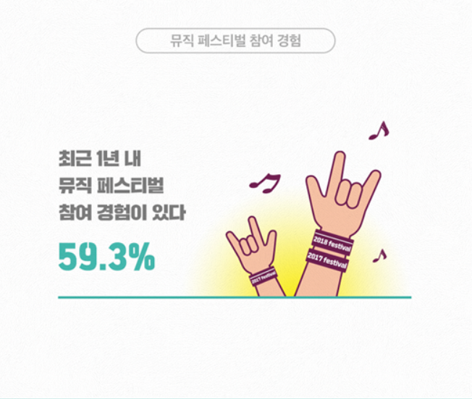
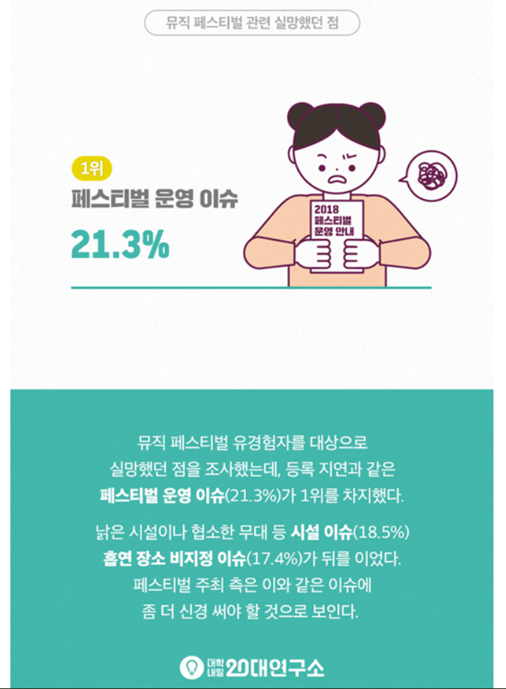
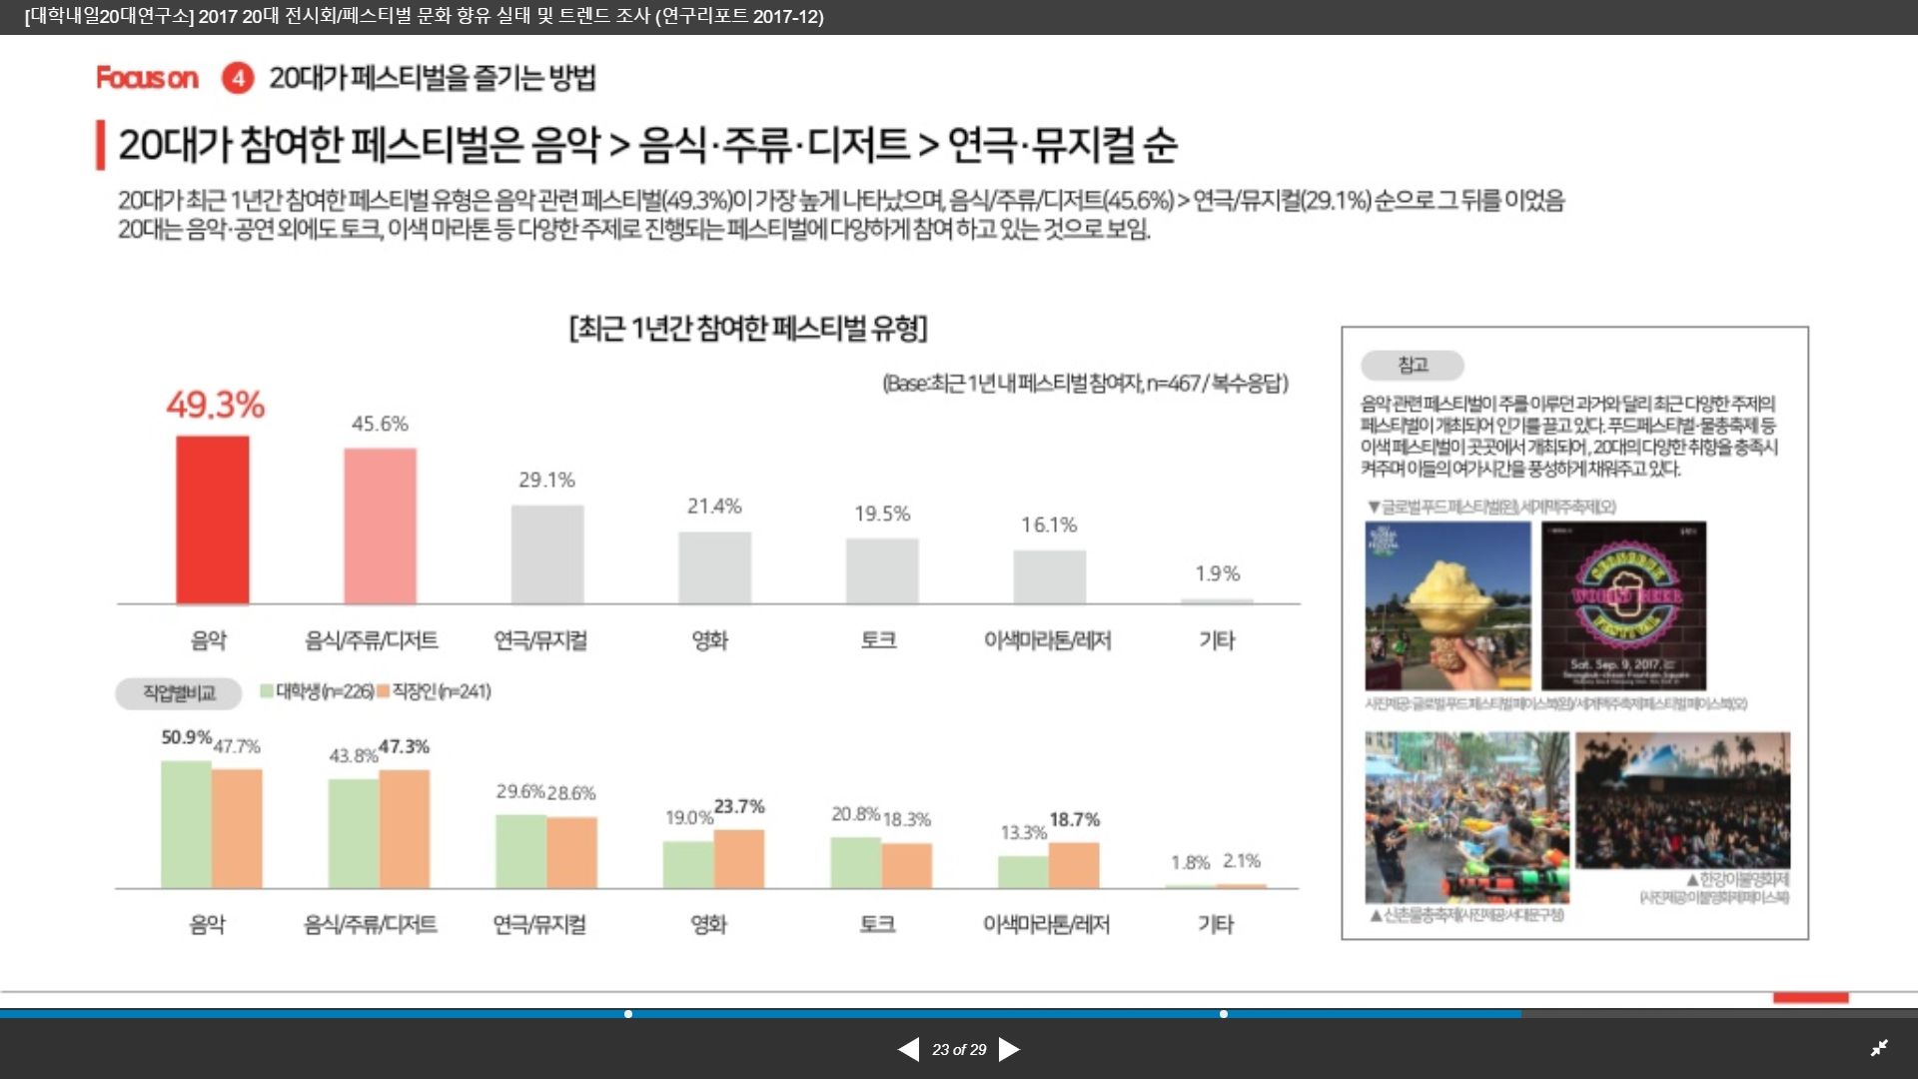
Festival Web Site 프로젝트 기획서
프로젝트 선정주제 및 개요
조사 대상 | 전국 20대 남녀 300명
조사 기관 | 대학 내일20대 연구소, tillion
4
20대 5명 중 3명(59.3%)
“최근 1년 내 뮤직 페스티벌 참여 경험이 있다”
다양한 주제의 이색 페스티벌 등장
(그 중 49.3%가 뮤직페스티벌 )
페스티벌 관련 실망했던 점 1위
페스티벌 운영 이슈 (정보부족, 현장대기) (21.3%)
최근 페스티벌의 주제가 다양
페스티벌 주최 및 참여가 점차 늘어날 것을 예측
실망없이 페스티벌을 즐기기 위한
페스티벌 소개 및 추천하는 웹사이트를 구축하고자 함
소프트웨어공학과 전공심화 고급 웹 실무

Slide 5
Festival Web Site 프로젝트 기획서
프로젝트 목표
5
프로젝트 목표
프로젝트
페스티벌 정보를 원하는 사용자의 편의성과 신뢰성을 고려한 디자인/기능 제공 웹 포털 사이트
선호도에 따른 페스티벌 소개 및 추천하는 웹 포털 사이트
팀 및 개인
스프링 환경 구축 – 개발 및 디자인 까지의 과정 경험
프로젝트 기획, DB관리, 팀워크 경험
소프트웨어공학과 전공심화 고급 웹 실무

Slide 6
02
프로젝트 기획
2.1 벤치마킹
2.2 주요기능

Slide 7
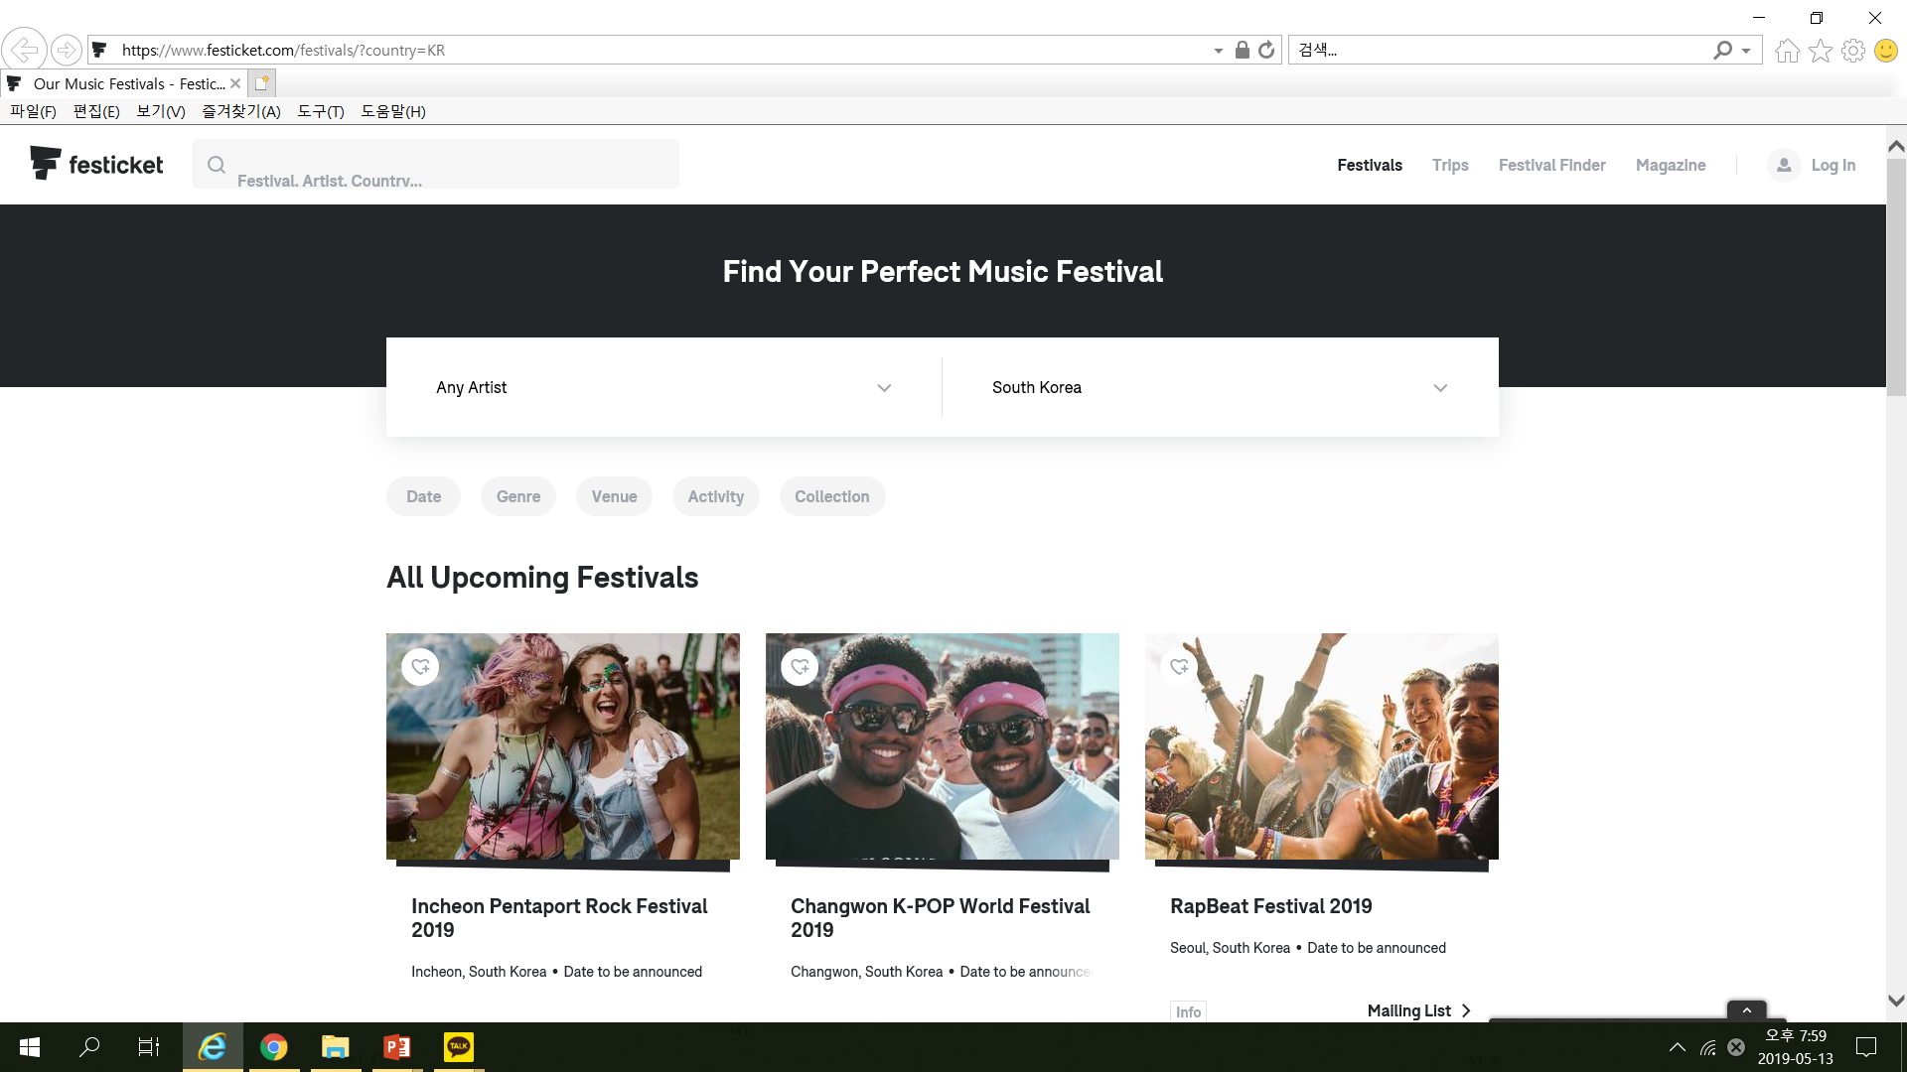
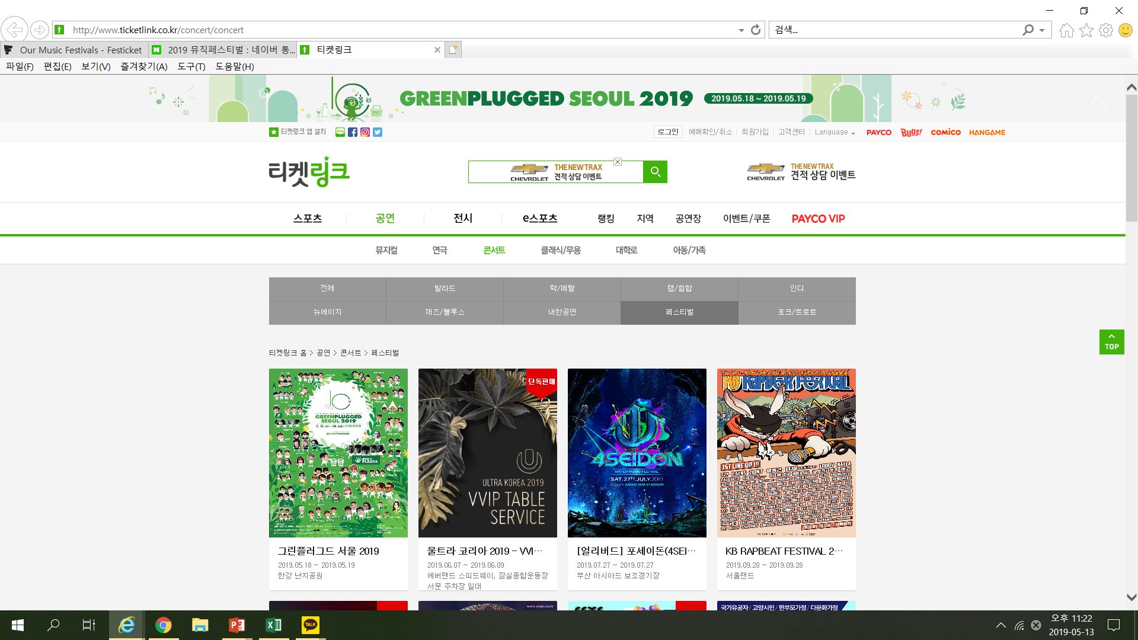
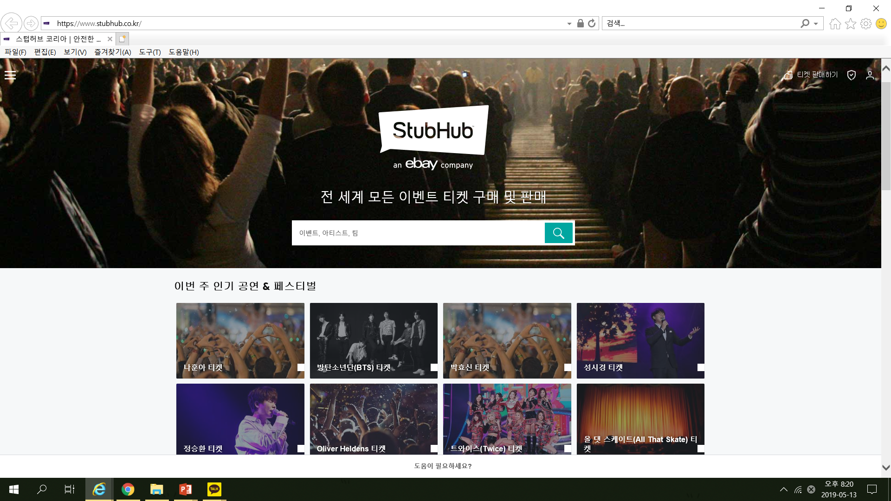
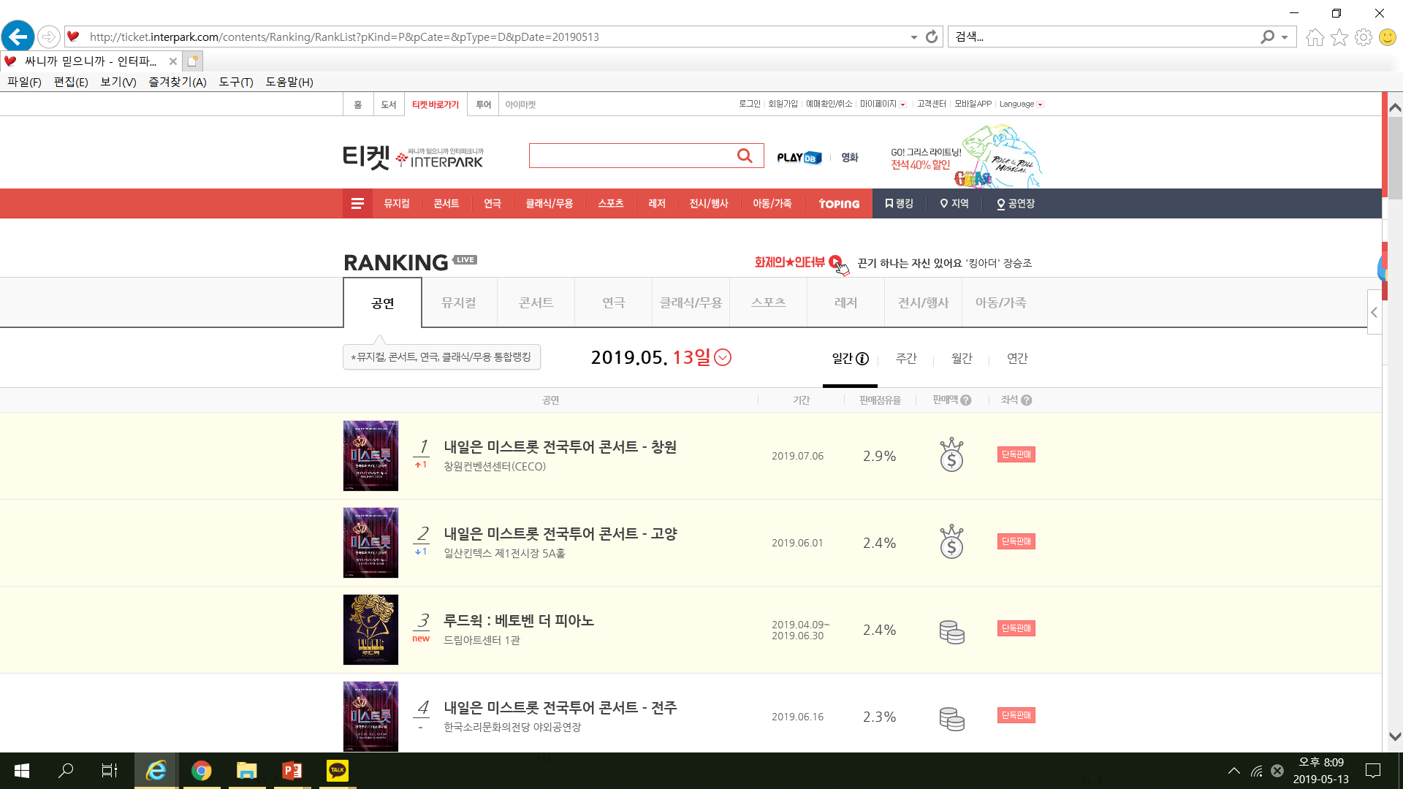
Festival Web Site 프로젝트 기획서
벤치 마킹
7
FestTicket
티켓 링크
스텁 허브 코리아
인터파크 티켓
+ 국내/국제 페스티벌 정보 多
- 국내 페스티벌 정보 신뢰성 ↓
- 영어로 정보 제공
+ 공연장 정보 제공
- 페스티벌 정보 ↓
- 정보제공 < 티켓판매
- 후기가 적음
+ 추천 페스티벌 제공
+ 모바일 지원
- 이미지 ↓ → 가독성 ↓
- 정보제공 < 티켓 판매
- 후기 공유 X
+ 분류를 통한 접근 가능
- 분류 신뢰성 ↓
소프트웨어공학과 전공심화 고급 웹 실무

Slide 8
Festival Web Site 프로젝트 기획서
주요기능
8
주요기능1
회원
로그인 / 회원가입 / 회원정보 수정 / 회원 탈퇴 / 마이페이지(즐겨찾기, 선호장르)
주요기능 2
페스티벌
페스티벌 추천 / 페스티벌 분류 / 페스티벌 리뷰 작성, 수정, 삭제 / 최저가 사이트 링크 연결
주요기능 3
관리자
회원관리(수정, 탈퇴) / 페스티벌 등록 / 페스티벌 정보수정
소프트웨어공학과 전공심화 고급 웹 실무

Slide 9
03
역할 분담
3.1 팀 편성 및 역할 분담

Slide 10
Festival Web Site 프로젝트 기획서
팀 편성 및 역할 분담
10
이름 | 학번 | 역할
나우진 | 201921502 | 팀원 | 기획 및 개발, 데이터베이스 관리
진효주 | 201921505 | 팀원 | 기획 및 개발, 문서 작성
김형도 | 201921509 | 조장 | 총괄, 기획 및 개발
엄윤섭 | 201921510 | 팀원 | 기획 및 개발, 데이터베이스 관리
김하은 | 201921520 | 팀원 | 기획 및 개발, 문서 작성
소프트웨어공학과 전공심화 고급 웹 실무

Slide 11
04
진행 일정
4.1 WBS별 Gantt차트

Slide 12
Festival Web Site 프로젝트 기획서
WBS별 Gantt차트
12
1 WEEK | 2WEEK | 3WEEK | 4WEEK
소프트웨어공학과 전공심화 고급 웹 실무

Slide 13
THANK YOU
Festival Web Site
프로젝트 기획서
2019. 05. 14
소프트웨어공학과 전공심화 고급 웹 실무

